Slide 1

Vue3进阶
地址：中国西安市火炬路四号楼三层B座(710043)
电话： (86-29) 82212899
传真： (86-29) 82218547

Slide 2
主要内容
国际化i18n
API程式
IIS设置
API
DataBase
练习题

Slide 3
国际化i18n
1.使用vue-i18n
2.创建具有以下内容的src/boot/i18n.js文件
import { createI18n } from 'vue-i18n'
import messages from 'src/i18n'
export default ({ app }) => {
// 创建I18n实例
const i18n = createI18n({
locale: 'en-US',
globalInjection: true,
messages
})
// 告诉应用程序使用I18n实例
app.use(i18n)
}

Slide 4
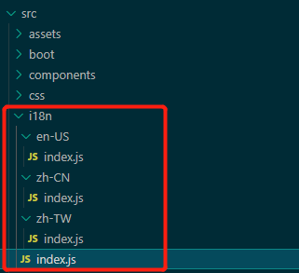
国际化i18n
2.在应用程序中创建一个文件夹（/src/i18n/），其中将包含您将支持的每种语言的定义。

Slide 5
国际化i18n
3. /src/i18n/index.js 内容
import enUS from "./en-US";
import zhCN from "./zh-CN";
import zhTW from "./zh-TW";
export default {
"en-US": enUS,
"zh-CN": zhCN,
"zh-TW": zhTW,
};
4. /src/i18n中的文件夹en-US、ch-CN、ch-TW中存放英文、中文简繁体对应的内容设置
export default {
failed: "失敗",
success: "成功",
error: "错误",
PleaseInput: "請輸入",
PleaseSelect: "请選擇",
…………………………
};

Slide 6
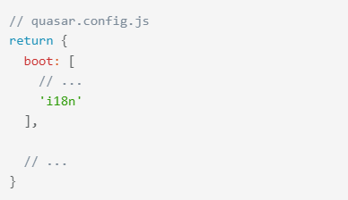
国际化i18n
5. 在quasar.config.js的boot部分中引用该文件

Slide 7
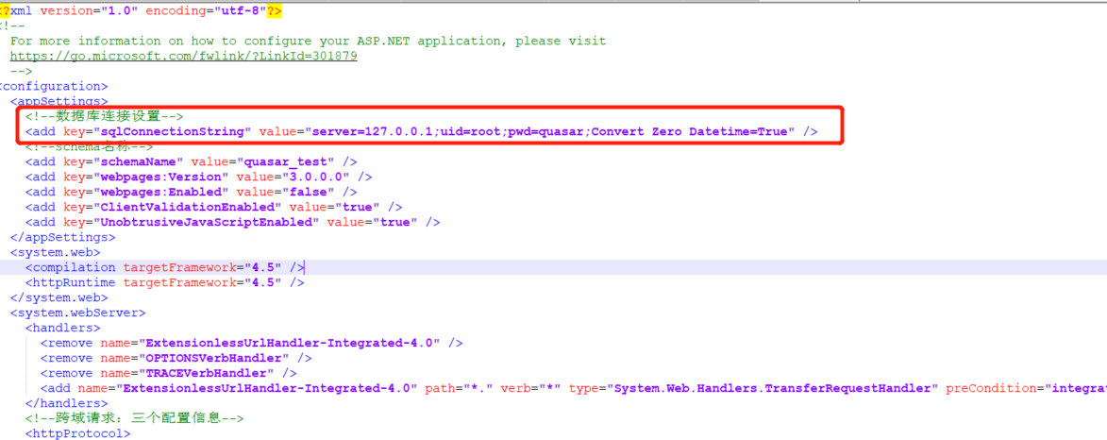
API程式
1.将API程式打包程式解压
2.打开Web.config，修改DB设置

Slide 8
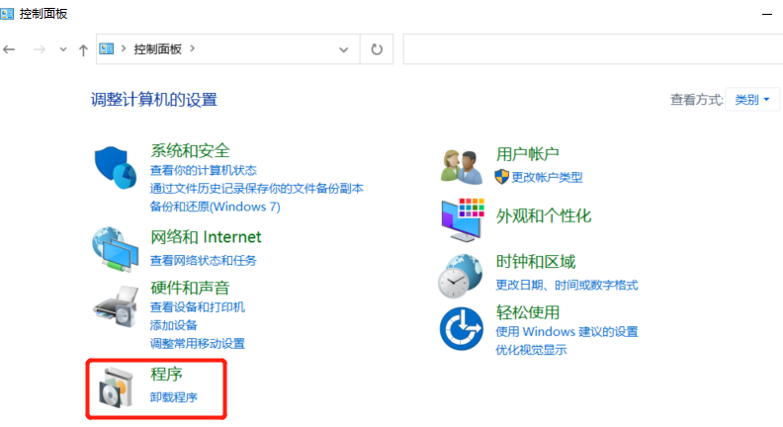
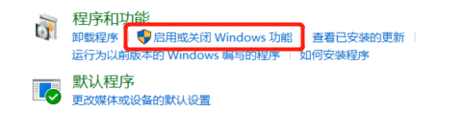
IIS设定
1.控制面板中找到[程序]
2.选择[启用或关闭Windows功能]

Slide 9
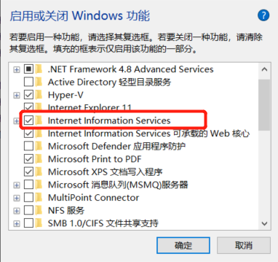
IIS设定
3.弹窗中找到Internet Information Services，勾选相关项目安装

Slide 10
IIS设定
4.弹窗中找到Internet Information Services，勾选相关项目安装

Slide 11
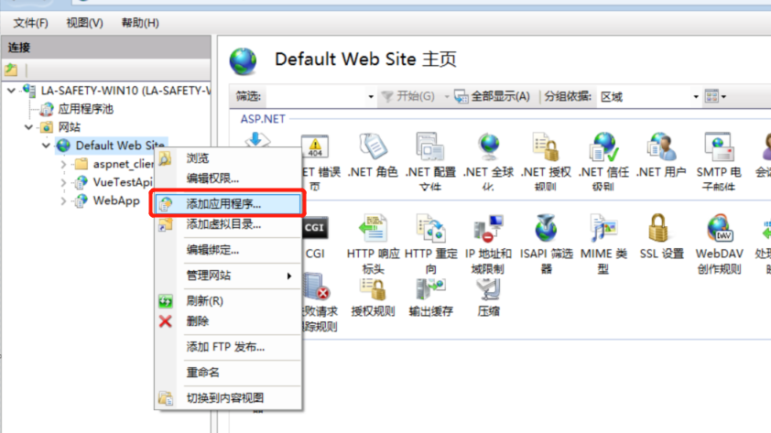
IIS设定
5.安装成功后，开启IIS，Default Web Site上点右键，选择添加应用程序

Slide 12
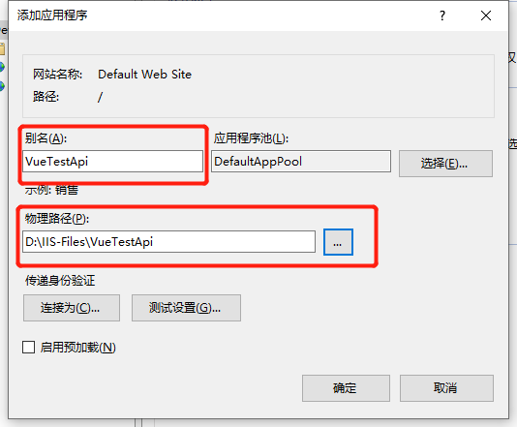
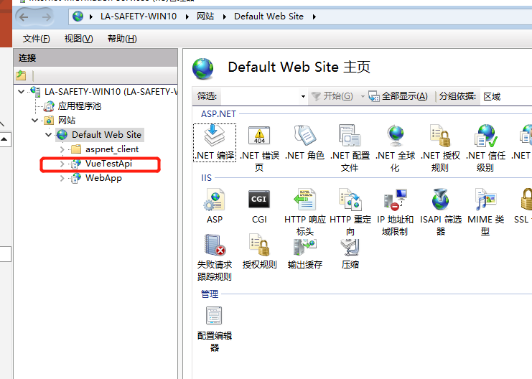
IIS设定
6.输入别名，选择物理路径(设定为API程式的路径)，确定后就可以看到VueTestApi

Slide 13
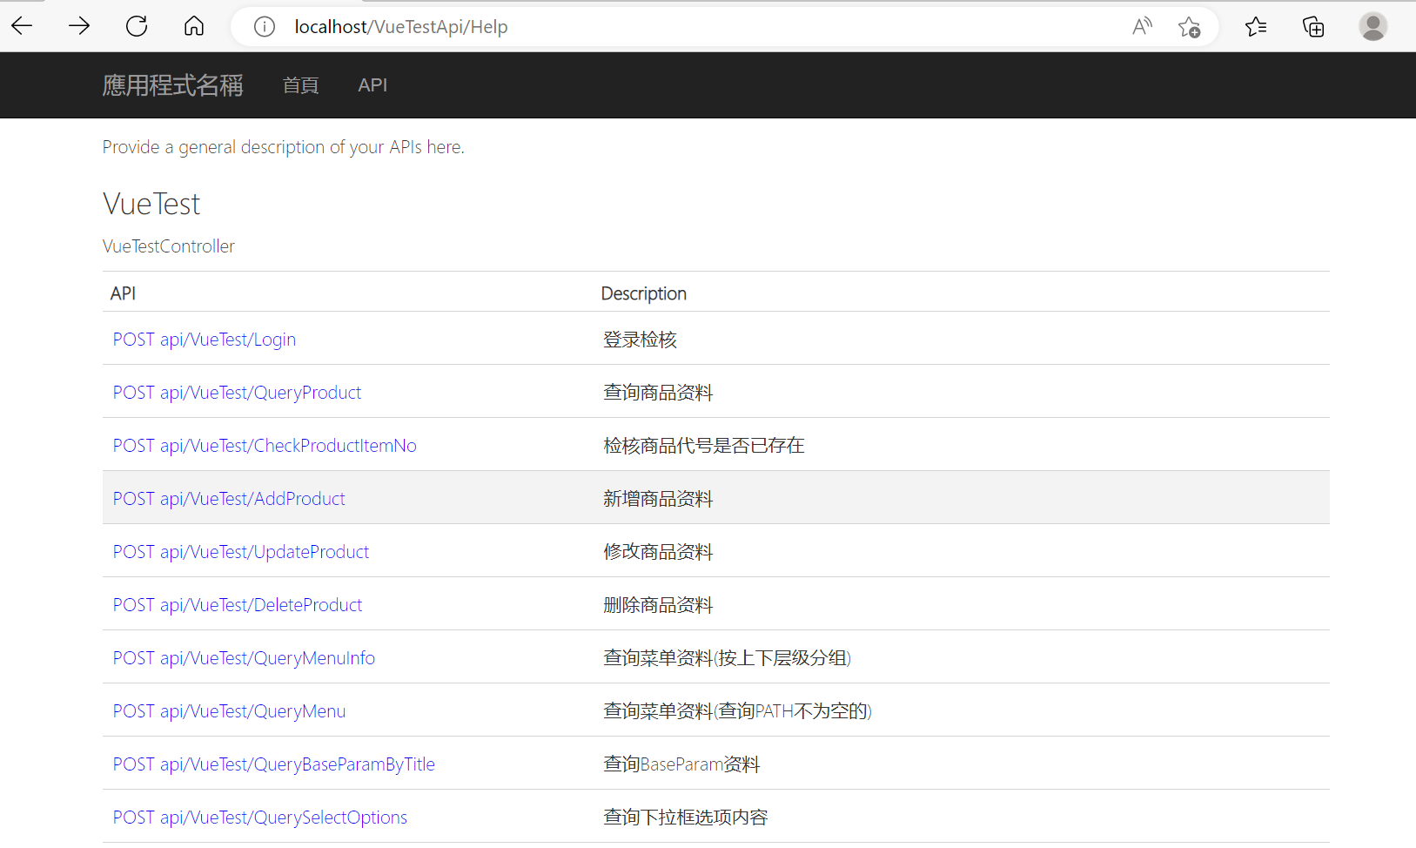
IIS设定
7.从浏览器进入，就可以看到可以使用的API方法

Slide 14
API
1.API BaseURL，在quasar.config.js中build的env设定
build: {
…………… env: {
env_API: ctx.dev
? "http://localhost/VueTestApi/api"
: "http://localhost/VueTestApi/api",
}
……………
}
程式中使用
axios.post(process.env.env_API + "/VueTest/Login", paramObj)

Slide 15
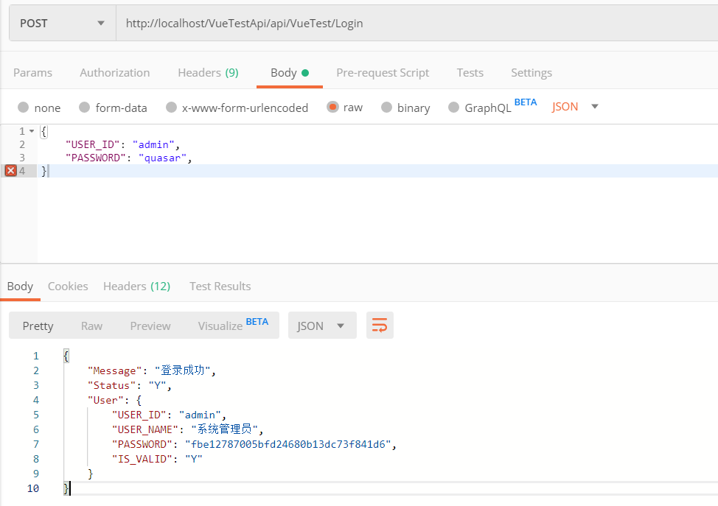
API
2. api/VueTest/Login：登录检核，传递参数USER_ID和PASSWORD
var paramObj = {
USER_ID: this.userid,
PASSWORD: this.password,
};
axios
.post(process.env.env_API + "/VueTest/Login", paramObj)
.then((res) => {
if (res.status == "200") {
if (res.data.Status == "Y") {
this.$router.push("/IndexPage").then((e) => {
this.$q.notify({
message: res.data.Message,
color: "green",
position: "bottom",
timeout: 1000,
});
});
} else {
popErrMsg(res.data.Message);
}
} else {
popErrMsg("账号或密码错误");
}
})
.catch((error) => {
console.error(error.message);
popErrMsg("账号或密码错误");
});

Slide 16
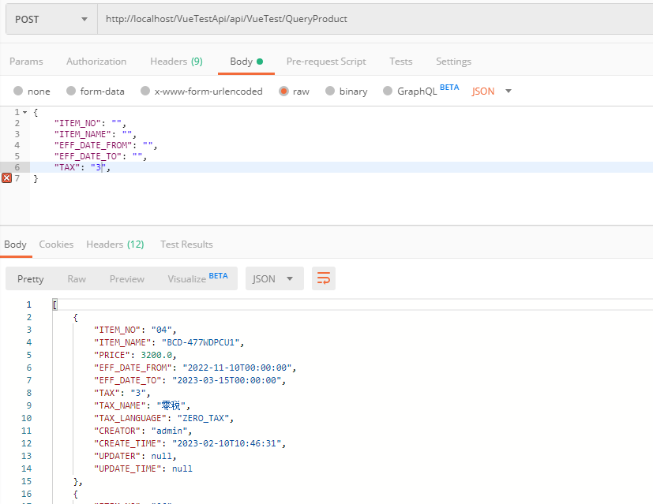
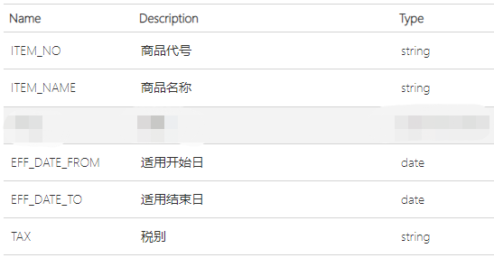
API
3.QueryProduct：查询商品资料，传入参数为查询条件区的以下栏位，所有栏位都是选填的

Slide 17

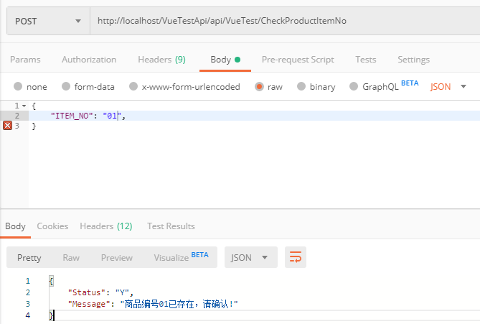
API
4.CheckProductItemNo：检核商品代号是否已存在，传入参数商品代号ITEM_NO。用于新增商品时判断商品代号是否已存在。
如果存在，返回的Status值为Y，Message不为空
如果不存在，返回的Status值为N，Message为空

Slide 18
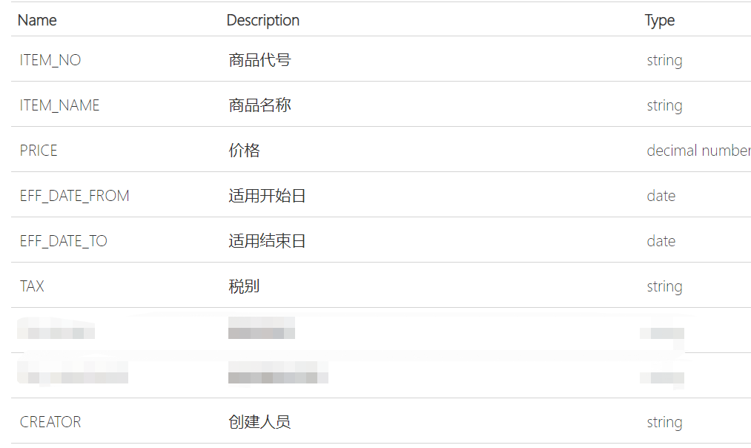
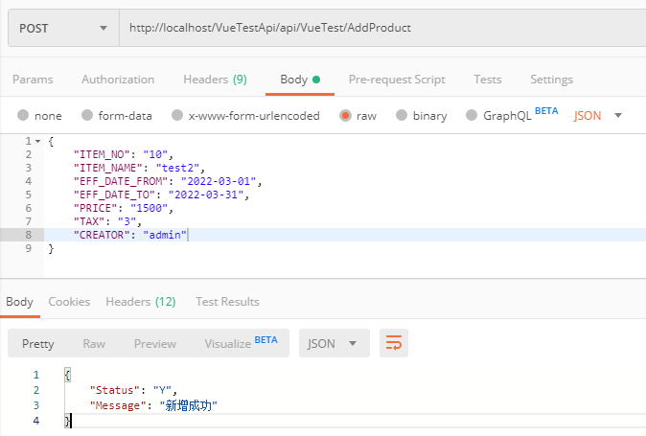
API
5.AddProduct：新增商品资料。传递参数如下：
新增成功，Status值为Y
新增失败，Status值为N

Slide 19
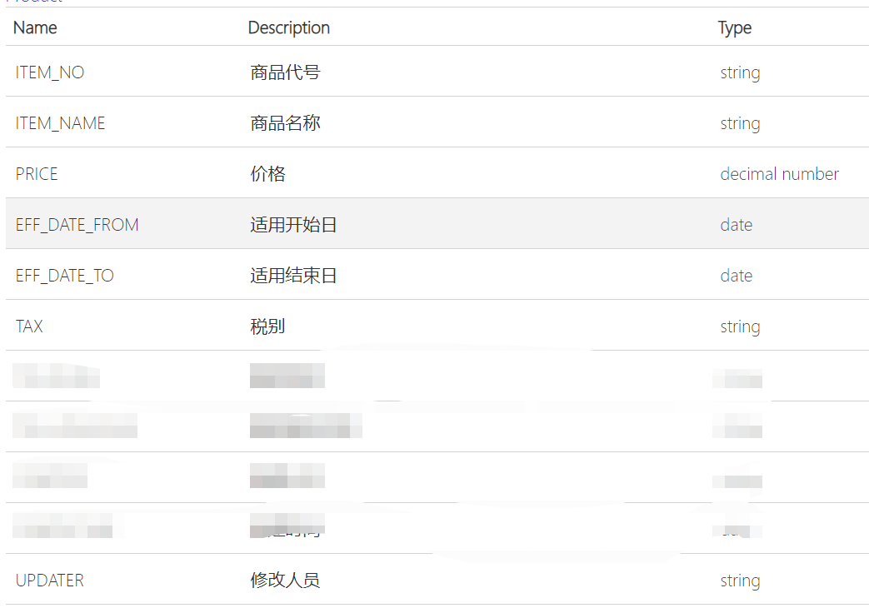
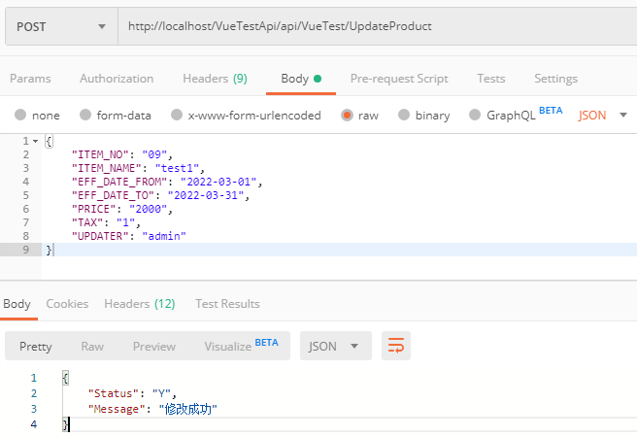
API
6.UpdateProduct：修改商品资料。传递参数如下：
修改成功，Status值为Y
修改失败，Status值为N

Slide 20

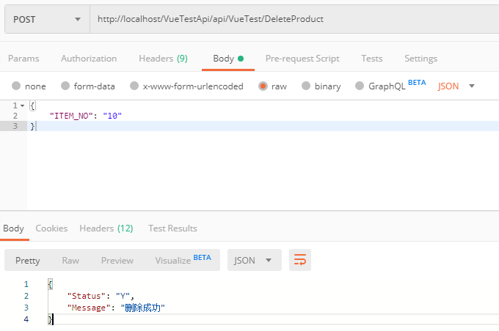
API
7.DeleteProduct：修改商品资料。传递参数如下：
删除成功，Status值为Y
删除失败，Status值为N

Slide 21
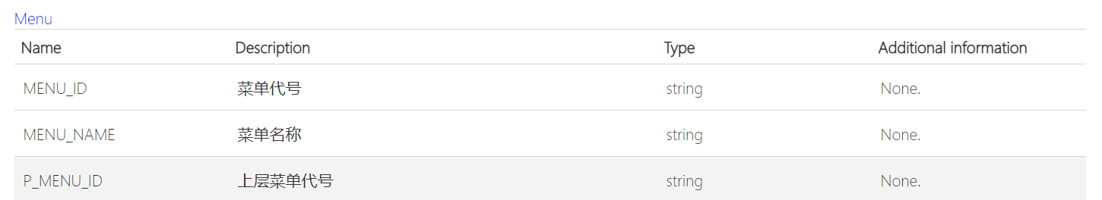
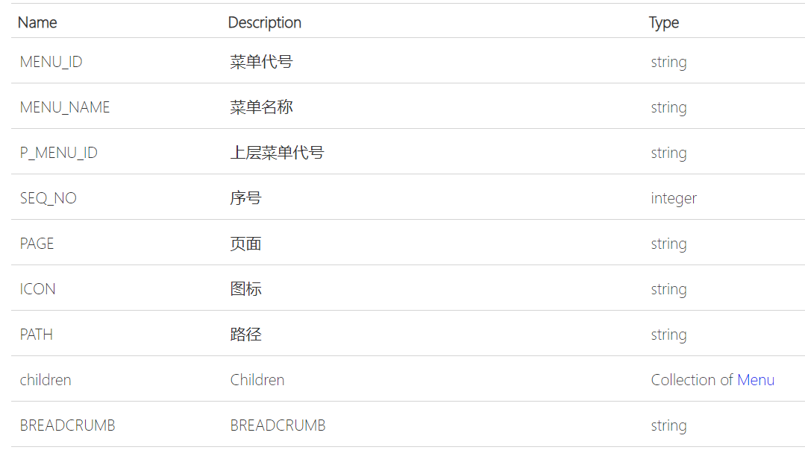
API
8.QueryMenuInfo：查询菜单资料。可以传入的查询参数如下，可以都为空
返回的资料栏位

Slide 22
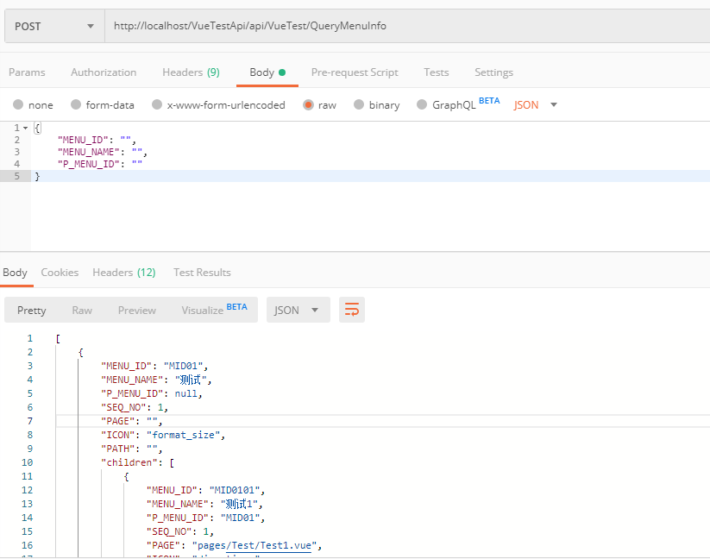
API

Slide 23
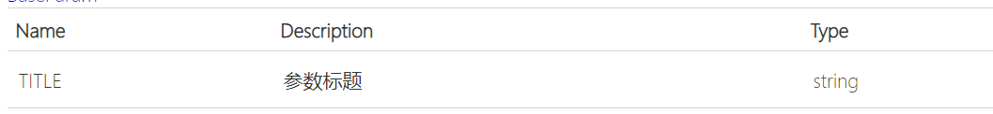
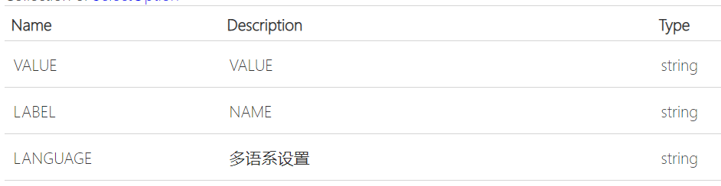
API
9.QuerySelectOptions：查询下拉框资料。可以传入的查询参数如下:
返回的资料栏位

Slide 24
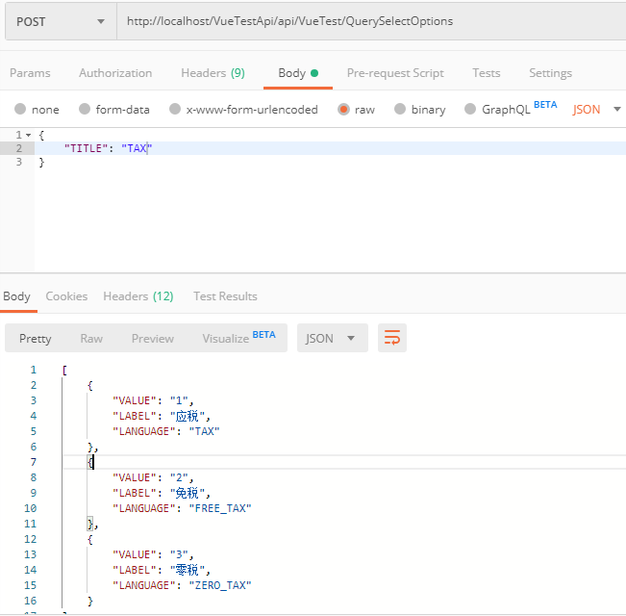
API

Slide 25
DataBase
1.DB中有以下Table
名称 | 说明
base_param | 基础设定表（存放下拉框内容等）
sys_menu | 系统菜单表
sys_user | 用户表
sys_role | 角色表（暂未用到）
sys_role_menu | 角色菜单表（暂未用到）
sys_role_user | 角色用户表（暂未用到）
product | 商品资料表

Slide 26
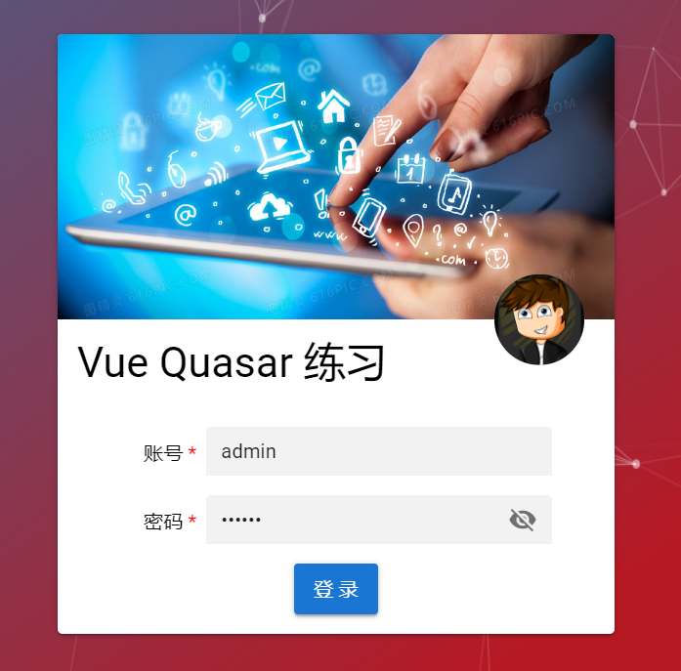
练习题
1. 实现登录功能
账号密码，两个栏位都是必填的
输入账号密码后，调用Api的Login
账号密码错误，需要给出错误讯息
账号密码正确，需要将登录人员信息保存到Session，然后跳转到系统首页
当前可用账号有admin和test，密码都是quasar

Slide 27
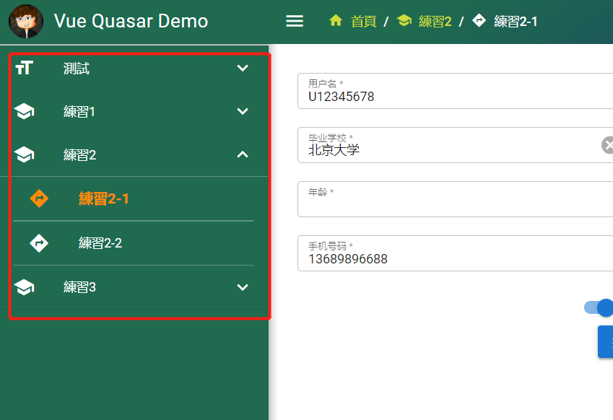
练习题
2. 实现左侧菜单功能
菜单数据使用API（QueryMenuInfo）获取
点选菜单功能，需要先检核当前用户是否已登录，如果没有登录需要跳转到登录画面

Slide 28
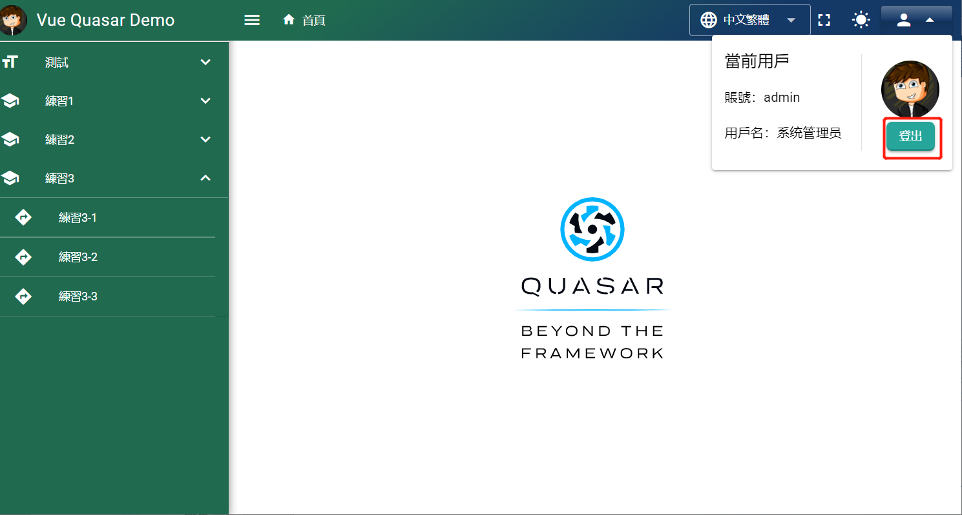
练习题
3. 实现登出功能
需要先清空Vuex、Session或Localstore中保存的讯息
跳转到登录画面

Slide 29
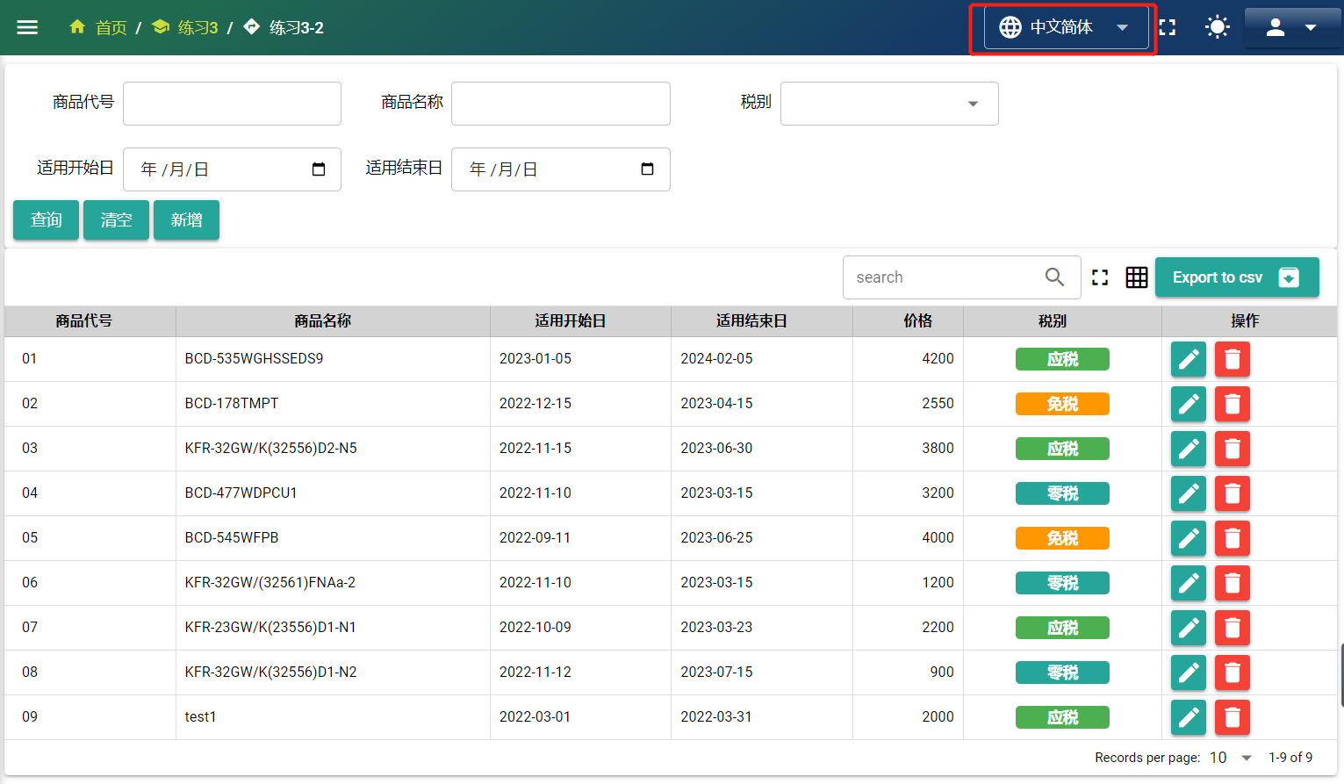
练习题
4. 使用i18n-vue实现国际化多语系切换
切换后需要将设定的locale存入LocalStore或中，以后再次登入可以直接使用
语系切换后，尽量不刷新画面实现

Slide 30
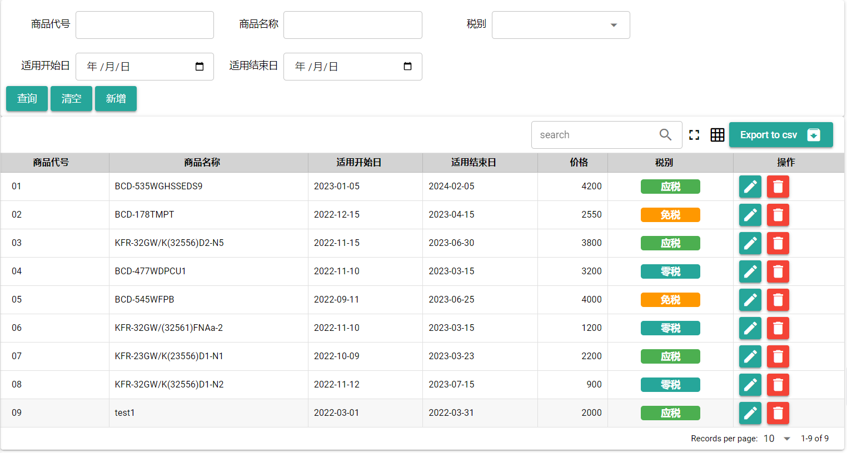
练习题
5. 商品资料维护程式
可以根据输入的查询条件执行查询，所有查询条件栏位都可为空
税别下拉框内容使用API从DB获取

Slide 31
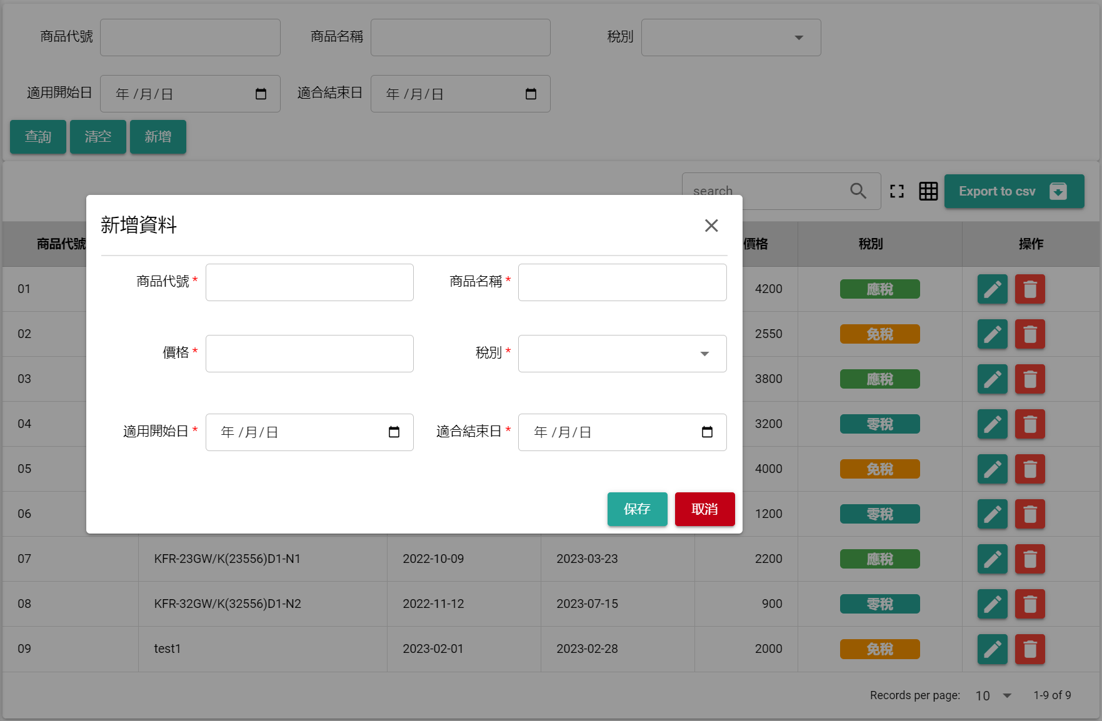
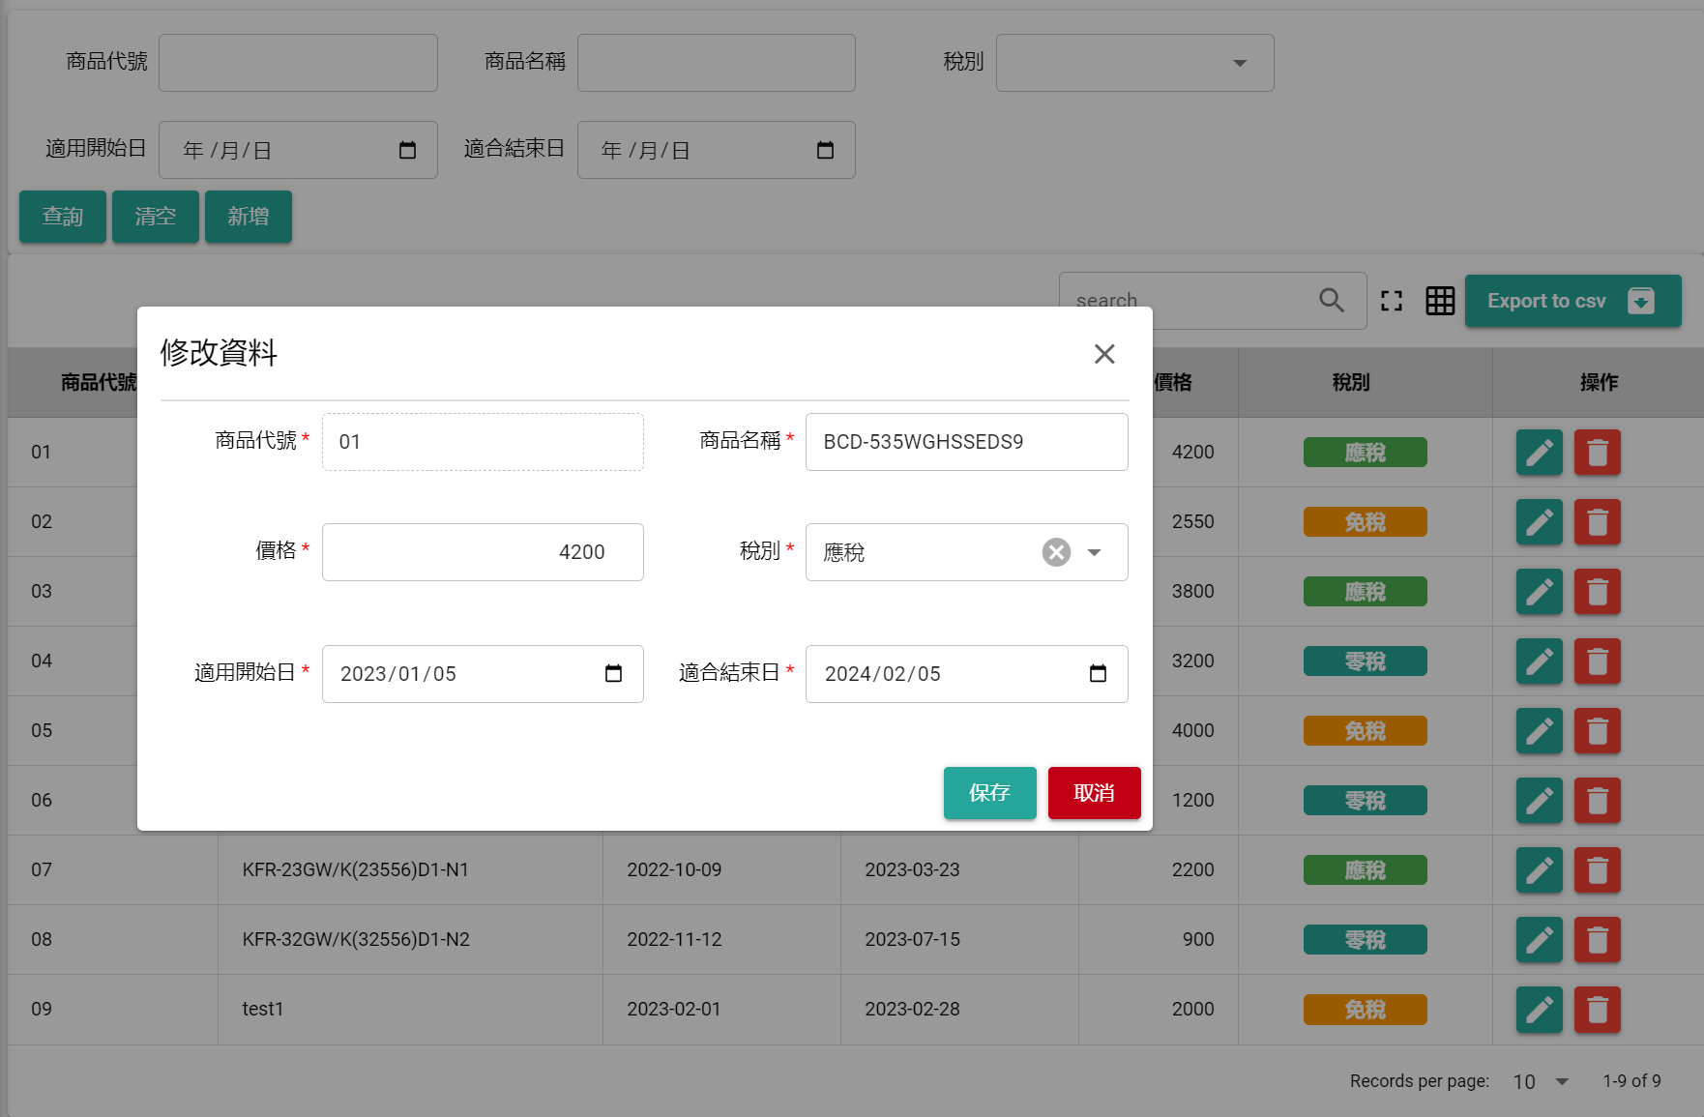
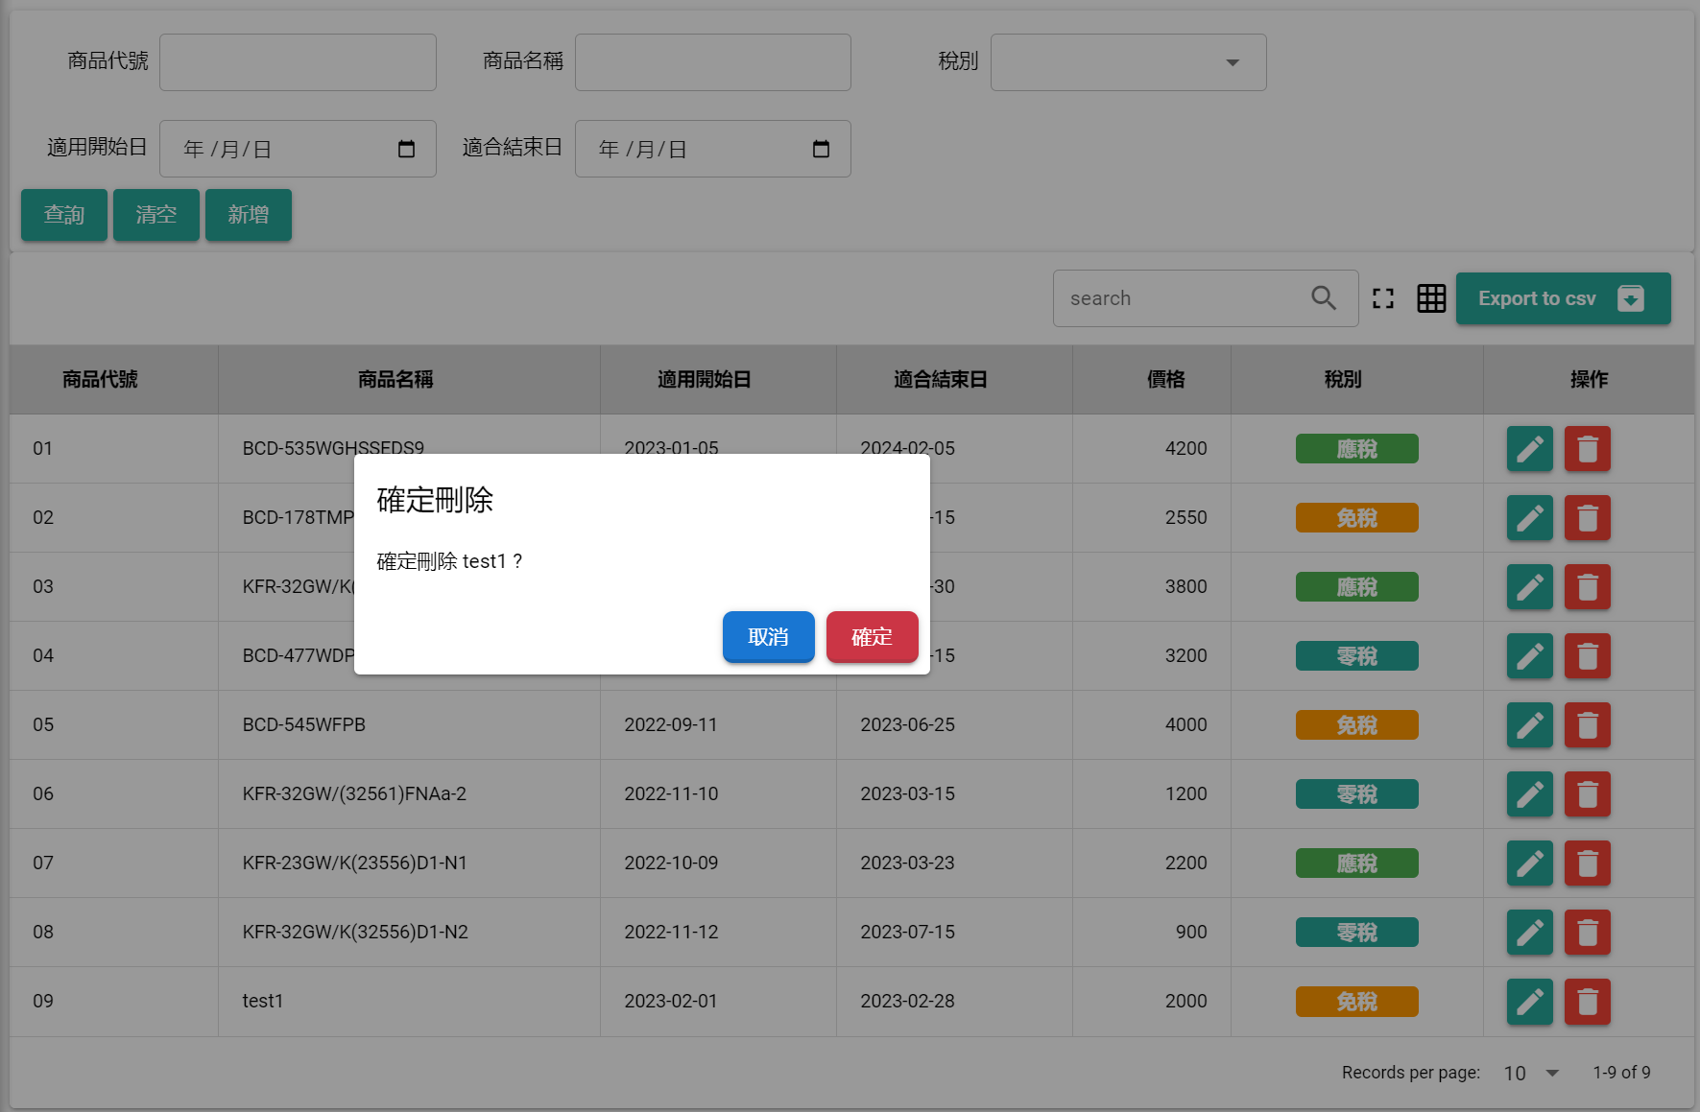
练习题
新增画面如下
修改画面如下
删除画面如下
新增、修改、删除需要使用API将资料存入DB
操作成功或失败后，都要给出提示讯息
操作成功后需要刷新画面资料

Slide 32
Thank You
联系方式:
西安凌安电脑有限公司
地址: 西安市火炬路4号楼3层B座
邮编: 710043
电话: (86-29) 82212899
传真: (86-29) 82218547
公司主页: http://www.lingan.com.cn

